Slide 1

``
大商创X项目总结
汇报人：第三组

Slide 2
目 录
1
人员安排
CONTENTS
2
项目介绍
3
项目总结
4
项目收获

Slide 3
01
The 2020 annual work summary
2020
人员安排

Slide 4
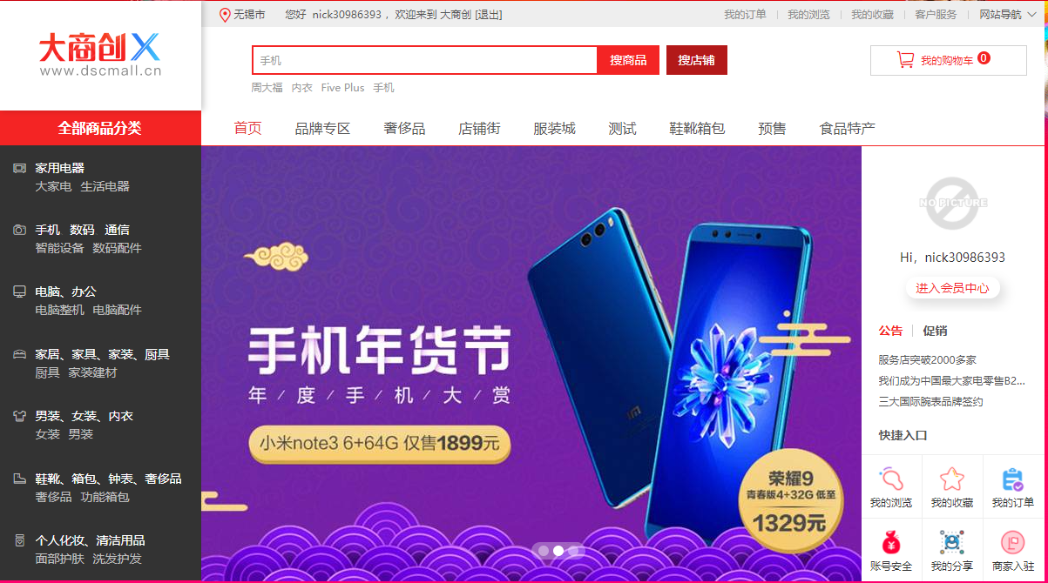
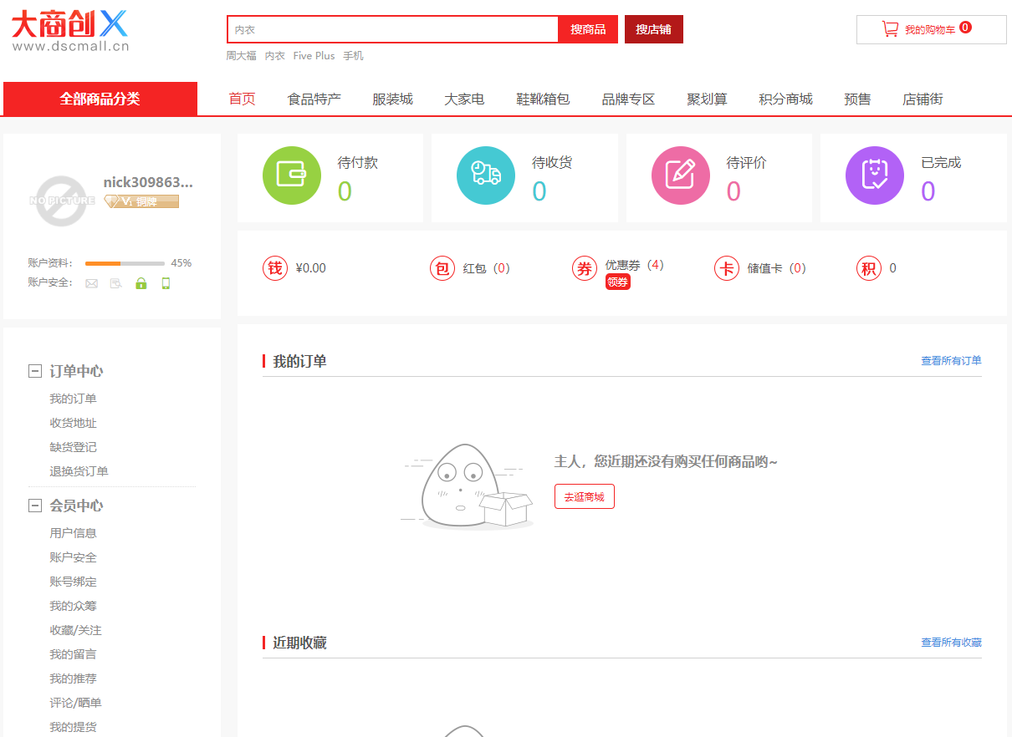
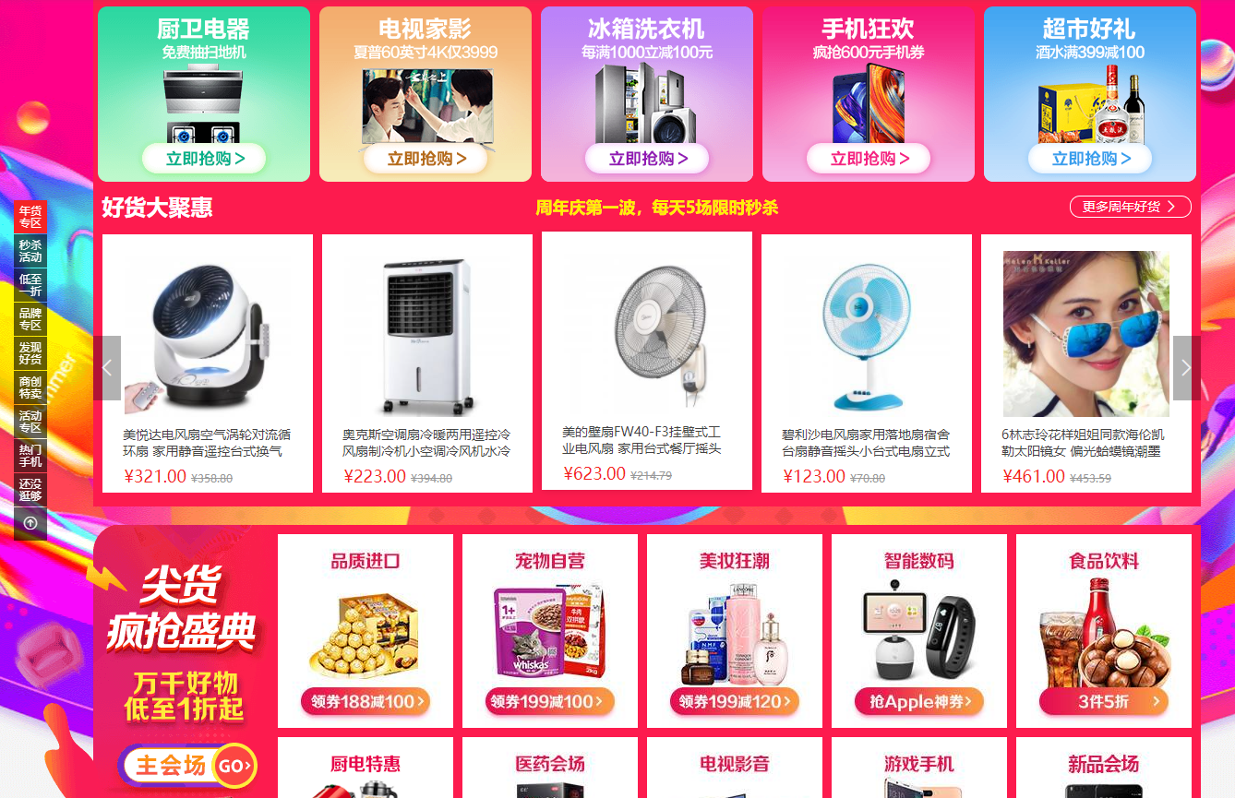
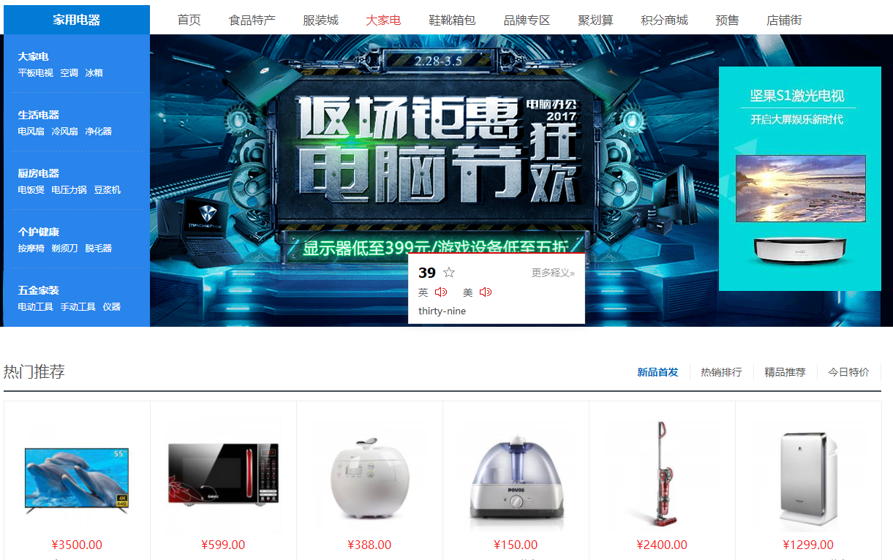

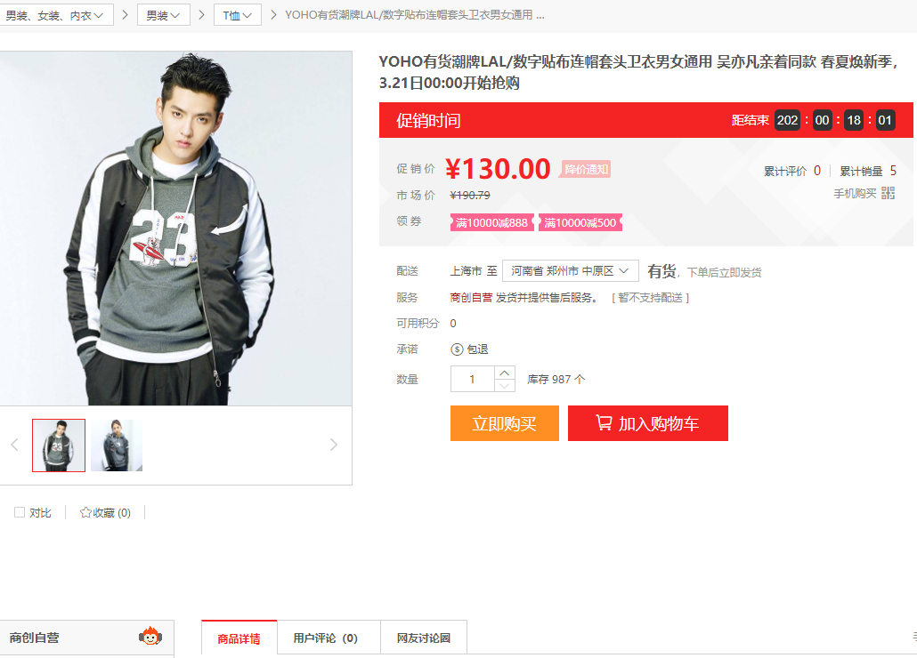
项目安排
首页顶部导航样式,主要是考验css基础和布局样式的能力,轮播图包括首页中心的内容部分由一名小组成员完成
会员中心页面主要运用css样式布局,因为每个页面都是不同的网页需要实现点击跳转,所以一个页面实现的效果被拆分为多个网页实现.由一名小组成员完成
首页部分,这也是js操作量最多的一个页面,因为页面需要实现功能挺多,同时页面也是存在一个轮播商品的轮播图,由一名小组成员完成
家用电器页面，也是有大量的js，轮播图还有独立的导航栏，跳楼效果以及很多的hover效果，由一名小组成员
男装女装页面，也是有大量的js，轮播图还有独立的导航栏，跳楼效果以及很多的hover效果，由一名小组成员
商品详情页，有放大镜效果下面还有评论区域，点击切换功能，hover效果，由一名小组成员完成

Slide 5
02
The 2020 annual work summary
2020
项目介绍

Slide 6
项目介绍
首页
首页由顶部广告---顶部导航栏部分---商品列表导航---主页轮播图部分---热评商品推荐部分---增值服务部分---品牌视频专区---侧边跳楼导航栏---工具导航栏部分---底部页脚部分组成.首页实现跳转的同时也是实现了许多不同的小效果,比如:文字的hover效果,回到顶部用js实现的滚动效果,侧边跳楼的导航栏实现的跳楼效果都是用了较多的js逻辑来判断屏幕滚动的距离来实现距离差值的获取,大部分实现的js效果都是小组成员讨论完成的.

Slide 7
会员中心部分
会员中心部分基本用到的都是css布局,有少量的功能需要用js实现效果,会员中心页面是由多个小页面跳转来实现的一个分页面,

Slide 8
商品详情页
商品详情页主要是介绍商品销量,同时还存在一个价格排序商品的功能,这项功能也是用到数组排序和弹性盒子的知识.页面是通过弹性盒子来进行布局的,最后通过排序后的商品价格改变每个盒子的order属性值来改变每个盒子的顺序,从而实现价格排序的效果,底部的商品轮播图使用的是无缝轮播的原理实现的.

Slide 9
03
The 2020 annual work summary
2020
项目总结

Slide 10
网页易错点总结
公共样式问题
公共样式是页面搭建初始化页面必不可少的部分,可以有效的减少代码量从而实现优化页面加载速度的效果
页面布局问题
浮动影响，导航栏布局，div对齐方式，恻导航嵌套

Slide 11
js逻辑易错点
爬楼事件需要准确的计算出当前盒子到body的距离,判断条件中也需要通过距离来判断当前爬楼盒子的样式来实现爬楼效果,轮播图中每次页面的偏移量也需要实时来获取当前屏幕的分辨率

Slide 12
04
The 2020 annual work summary
2020
项目收获

Slide 13
项目收获
认识到了自己的弱项,同时有待提高
03
.
02
团结力量大
js逻辑性有了一定的加强.
对页面布局有充分的实战理解
01
.
回顾了以前学习的知识,加深了自己印象
04

Slide 14
THANK YOU
感谢聆听，批评指导

